Slide 1
Estrutura de Dados – 2023
Professor Mestre Fabio Pereira da Silva

Slide 2
Lista Simplesmente Encadeada - Limitações
Não se pode atravessar uma lista desse tipo no sentido contrário
Para eliminar um nó de uma lista simplesmente encadeada, é preciso usar pelo menos uma variável auxiliar do tipo Nó
A solução é usar Lista Duplamente Encadeada
.

Slide 3
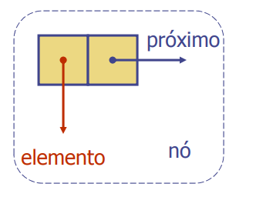
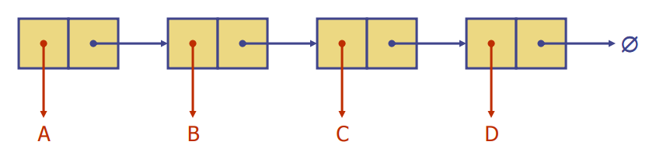
Lista Simplesmente Encadeada
Uma lista encadeada é uma estrutura de dados concreta consistindo de uma sequência de nós
Cada nó armazena
Um elemento
Uma ligação com o próximo nó
.

Slide 4
Lista Simplesmente Encadeada
As listas encadeadas permitem fácil inserção e remoção de elementos sem um impacto global na estrutura.
A lista encadeada é vantajosa quando há elementos que apresentam prioridade de acesso. S Desvantagem da lista encadeada:
O acesso sequencial.
Para acessar um nó no meio da lista, todos os nós anteriores (ou posteriores) devem ser visitados.
A necessidade de armazenar informações adicionais
os ponteiros para outros nós.
.

Slide 5
Vetores x Listas Dinâmicas
Vetores (arrays):
Ocupa um espaço contíguo de memória
Permite acesso randômico
Requer pré-dimensionamento de espaço de memória
Estruturas Dinâmicas
Crescem (ou decrescem) à medida que elementos são inseridos (ou removidos) –
Exemplo: Listas Encadeadas
Outras estruturas:
Pilhas
Filas
.

Slide 6
Alocação de memória
Reservar na memória (principal), o espaço para guardar a informação através da declaração de uma variável.
Estática: É a alocação do espaço de memória antes da execução de um programa em tempo de compilação:
int x; flot vet[10]; Produto vProd[500];
Dinâmica: É a alocação do espaço de memória durante a execução do programa.
em tempo de execução.
.

Slide 7
Ponteiro
Um ponteiro é uma variável que aponta para outra variável. Isto significa que um ponteiro mantém o endereço de memória de outra variável.
Em outras palavras, o ponteiro não contém um valor no sentido tradicional, mas sim o endereço de outra variável. Um ponteiro "aponta para" esta outra variável mantendo uma cópia de seu endereço.
Como um ponteiro contém um endereço, e não um valor, terá duas partes. O ponteiro contém um endereço e o endereço aponta para um valor.
.

Slide 8
Criando um objeto
Objeto é uma instância de uma classe;
Usamos o operador new para criar um objeto.
Variável que conterá uma
referência a um objeto
ContaCorrente minhaConta;
minhaConta = new ContaCorrente ( );
Criação do objeto
ContaCorrente minhaConta = new ContaCorrente ( );

Slide 9
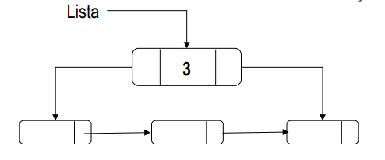
Lista Duplamente Encadeada
Para facilitar a gerência de informações de início e fim da lista pode-se reunir as referências em uma única estrutura chamada descritor, líder ou header da lista.
O acesso aos elementos da lista é sempre realizado por meio do header.
O header pode conter informações como: início e fim da lista, quantidade de nós da lista e outras informações que se deseje
.

Slide 10
Lista Duplamente Encadeada
Cada elemento armazena um ou vários dados (estrutura homogênea ou heterogênea) e dois ponteiros; o primeiro para o próximo elemento, e o segundo para o anterior.
Esses ponteiros permitem o duplo encadeamento e mantêm a estrutura linear.
.

Slide 11
Lista Duplamente Encadeada
A Lista Encadeada e a Fila Encadeada possuem a desvantagem de somente podermos caminhar em uma direção:
vimos que para olhar um elemento pelo qual “acabamos de passar” precisamos de uma variável auxiliar “anterior”;
para olhar outros elementos ainda anteriores não temos nenhum meio, a não ser começar de novo.
A Lista Duplamente Encadeada é uma estrutura de lista que permite deslocamento em ambos os sentidos:
útil para representar conjuntos de eventos ou objetos a serem percorridos em dois sentidos;
ex.: itinerários de ônibus, trem ou avião;
útil também quando realizamos uma busca aproximada e nos movemos para a frente e para trás.
.

Slide 12
Operações
Inicializar a lista
Inserir um elemento no início
Inserir um elemento no final
Inserir um elemento em uma posição específica da lista
Realizar a pesquisa de um elemento
Remover um elemento do início da lista
Remover um elemento do final da lista
Remover um elemento de uma dada posição da lista
Ordenar a lista
Realizar a composição de outras estruturas de dados a partir de uma lista duplamente encadeada
Substituição de um valor por outro
.

Slide 13
Vantagens
Facilita a inserção/eliminação no interior de uma lista.
Quando a busca ocorre segundo o valor do campo correspondente, ao encontrá-lo podemos inserir/eliminar sem a necessidade de ponteiro auxiliar.
No encadeamento duplo pode ocorrer todo tipo de variação em sua implementação.
.

Slide 14
Lista Encadeada x Lista Duplamente Encadeada
Lista Encadeada | Lista Duplamente Encadeada
Menor dificuldade de implementação | Maior facilidade de navegação, utilizando os dois sentidos da lista
Uso de um único ponteiro para verificação dos elementos da lista | Diminuição na necessidade do uso de variáveis auxiliares para realizar operações de inclusão e remoção de Nós
Quando não há necessidade de percorrer a lista de trás para frente, a lista simplesmente encadeada é uma melhor opção | Necessidade de uma quantidade menor de variáveis auxiliares para percorrer a lista
.

Slide 15
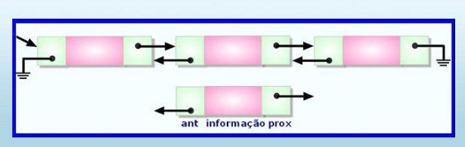
Lista Duplamente Encadeada
Nas listas duplamente encadeadas cada nó possui dois ponteiros, sendo que um aponta para o nó anterior e o outro para o nó posterior. Sendo assim, a lista pode ter seus elementos percorridos a partir de qualquer extremidade.
Um ponteiro ant aponta para o Nó que precede enquanto o ponteiro prox aponta para o Nó que sucede.
.

Slide 16
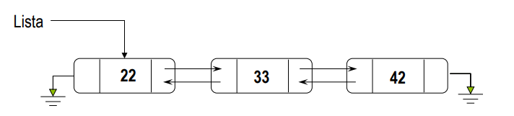
Lista Duplamente Encadeada
Nas listas duplamente encadeadas, os nós contêm dois ponteiros
Um para o sucessor e
Outro para o predecessor.
.

Slide 17
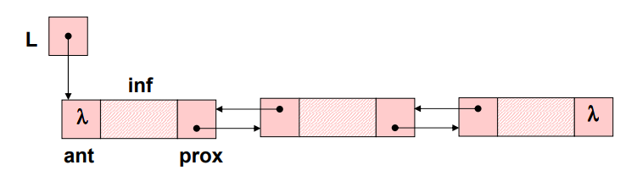
Lista Duplamente Encadeada
Em uma lista duplamente encadeada os elementos possuem três campos: o campo inf o qual contém a informação, o campo ant que possui um ponteiro para o elemento antecessor e o campo prox que é uma referência para o elemento que sucede.
.

Slide 18
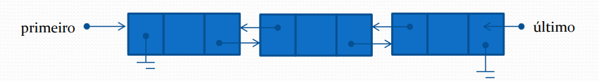
Lista Duplamente Encadeada
Quando cada nó referência tanto o próximo nó da lista quanto o nó anterior.
O importante é que, neste tipo de lista, o ponteiro externo pode apontar para qualquer nó da lista, pois é possível caminhar para a direita ou para a esquerda com igual facilidade.
Uma lista duplamente encadeada pode ser circular ou não e ainda, pode estar em ordem (crescente/decrescente) ou não.
.

Slide 19

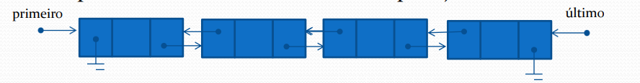
Lista Duplamente Encadeada
Um nó da lista é representado por uma estrutura (struct), que deverá conter, no mínimo, três campos : um campo com a informação ou dado a ser armazenado e dois ponteiros: um para o próximo nó da lista e outro para o nó anterior.
É preciso que o primeiro nó seja apontado por um ponteiro, assim como o último, para que assim, a lista possa ser manipulada através de suas diversas operações.
.

Slide 20
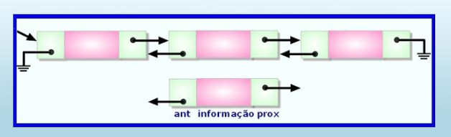
Lista Duplamente Encadeada
Nas listas duplamente ligadas não existe necessidade de dimensionar o número de Nós, porque tal como ocorre nas Listas Ligadas a alocação vai sendo feita de acordo com a necessidade, de maneira dinâmica na memória.
As listas duplamente ligadas são recomendadas quando precisamos percorrer uma lista do fim para o início.
.

Slide 21
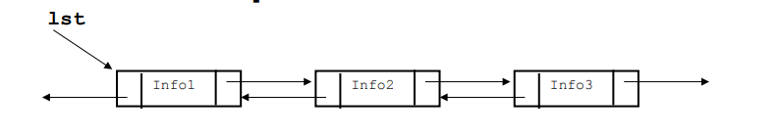
Lista Duplamente Encadeada
Cada elemento tem um ponteiro para o próximo elemento e um ponteiro para o elemento anterior
Dado um elemento, é possível acessar o próximo e o anterior
Dado um ponteiro para o último elemento da lista, é possível percorrer a lista em ordem inversa
.

Slide 22
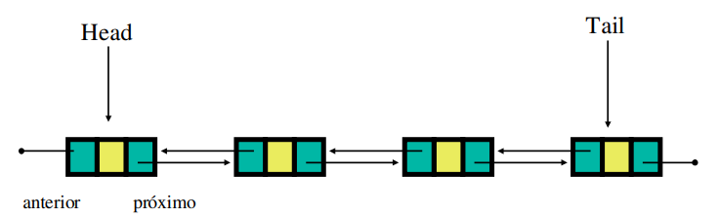
Lista Duplamente Encadeada
Cada elemento possui 3 partes:
Dados, ponteiro para o próximo, ponteiro para o anterior
Último elemento tem NULL como próximo
Primeiro elemento tem NULL como anterior É possível caminhar pela lista nos dois sentidos
.

Slide 23
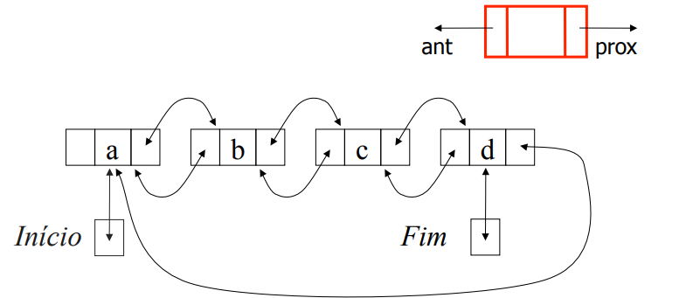
Lista Duplamente Encadeada
Quando for preciso seguir a sequência de elementos em ambos os sentidos.
Possui um conjunto maior de ligações a serem atualizadas
Cada nó possui dois ponteiros: ant e prox.
.

Slide 24
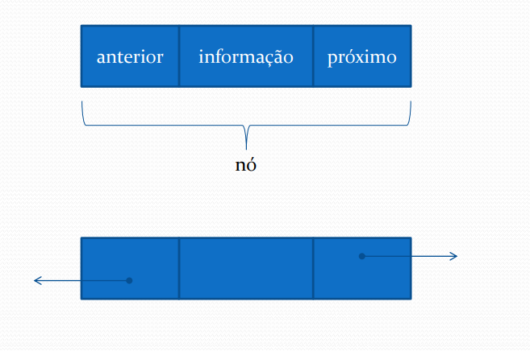
.

Slide 25
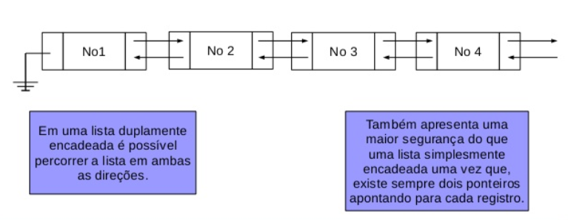
.

Slide 26
Lista Duplamente Encadeada
O encadeamento simples também dificulta a retirada de um elemento da lista
Temos que percorrer a lista, elemento por elemento, para encontrarmos o elemento anterior àquele que queremos eliminar.
A solução é usar uma lista duplamente encadeada
• | Dado | •
• | Dado | •
• | Dado | •
• | Dado | •

Slide 27
Lista Duplamente Encadeada
Cada nó armazena :
O conteúdo do elemento
A ligação para o próximo nó
A ligação para o nó anterior
ant
prox
dado
nó

Slide 28
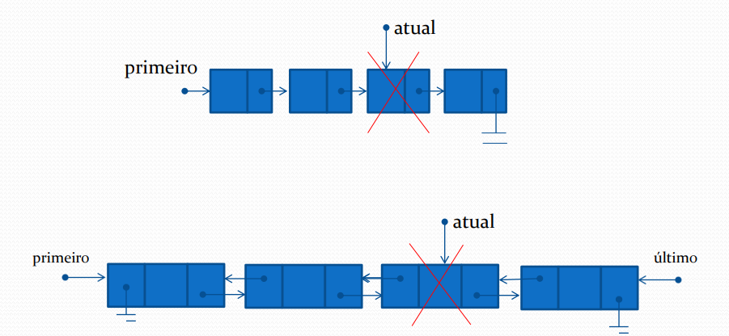
Lista Encadeada x Lista Duplamente Encadeada

Slide 29
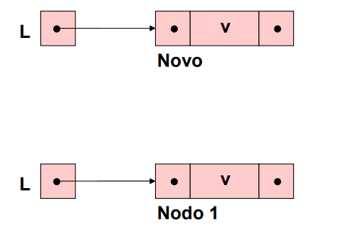
Lista Duplamente Encadeada – Inserção
Esquema do processo da inserção de um nó da lista duplamente encadeada. (Nó único)

Slide 30
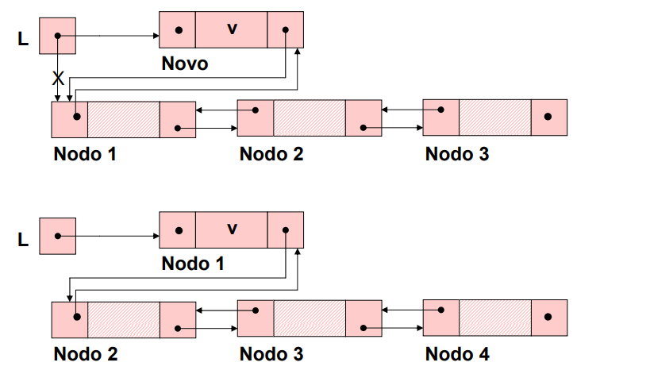
Lista Duplamente Encadeada - Inserção
Esquema do processo da inserção de um nó da lista duplamente encadeada. (Inserção no início)

Slide 31
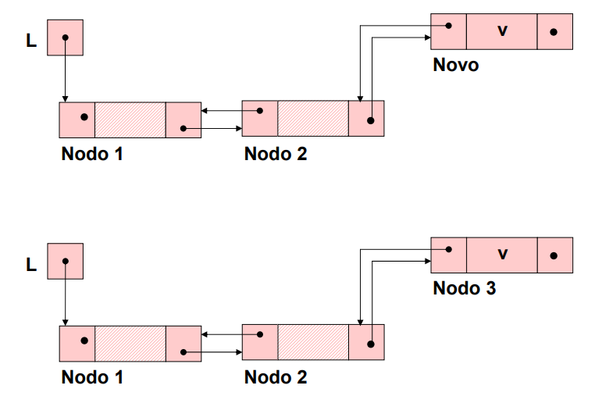
Lista Duplamente Encadeada - Inserção
Esquema do processo da inserção de um nó da lista duplamente encadeada. (Inserção no final)

Slide 32
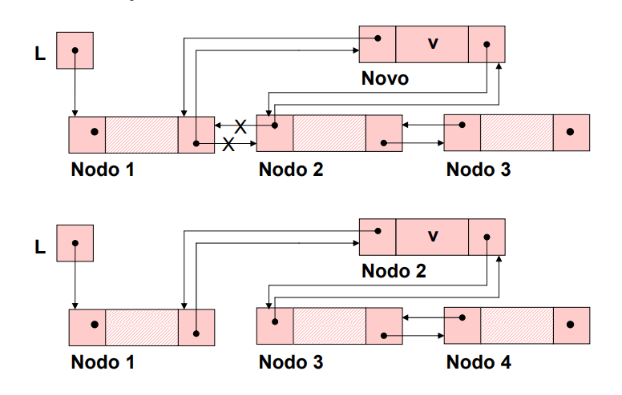
Lista Duplamente Encadeada - Inserção
Esquema do processo da inserção de um nó da lista duplamente encadeada. (inserção em um local especifico)

Slide 33
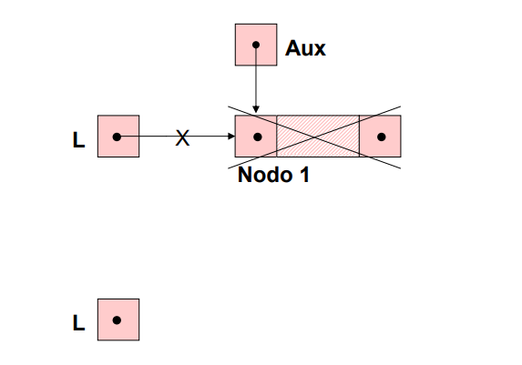
Lista Duplamente Encadeada - Remoção
Esquema do processo da retirada de um nó da lista duplamente encadeada. (remoção de um único Nó)

Slide 34
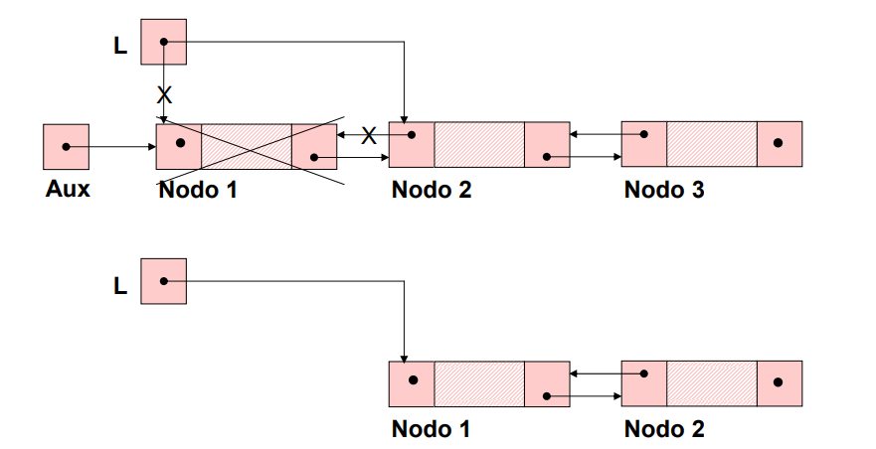
Lista Duplamente Encadeada - Remoção
Esquema do processo da retirada de um nó da lista duplamente encadeada. (remoção no início)

Slide 35
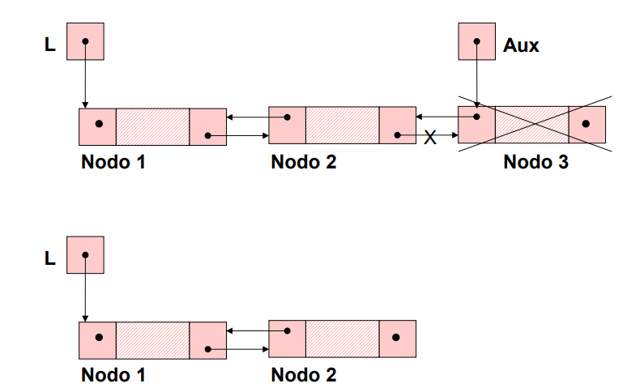
Lista Duplamente Encadeada - Remoção
Esquema do processo da retirada de um nó da lista duplamente encadeada. (remoção no final)

Slide 36
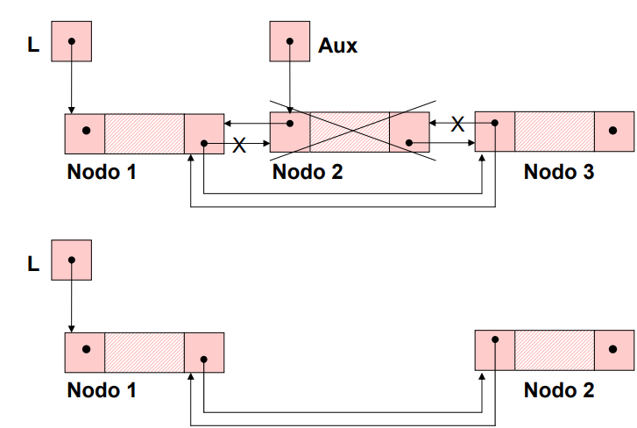
Lista Duplamente Encadeada - Remoção
Esquema do processo da retirada de um nó da lista duplamente encadeada. (remoção em um local específico)

Slide 37
Inserir novo elemento na lista
p
A
B
C
p
A
B
C
q
X
p
q
A
B
X
C

Slide 38
Remover elemento na lista
p
A
B
C
D
E
A
B
C
E
p
D
A
B
C
E

Slide 39
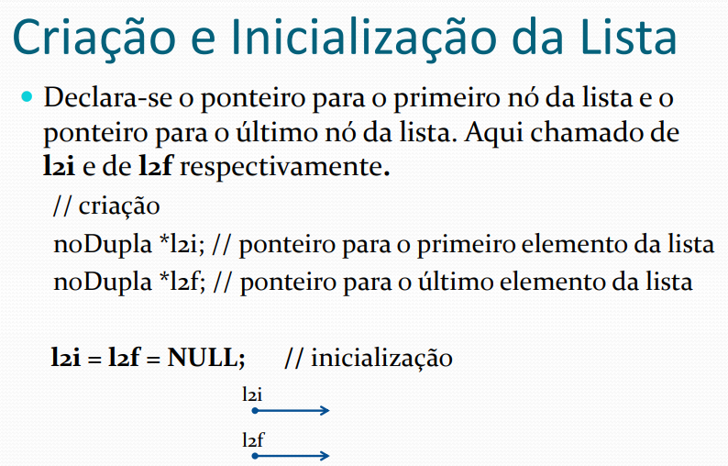
.

Slide 40
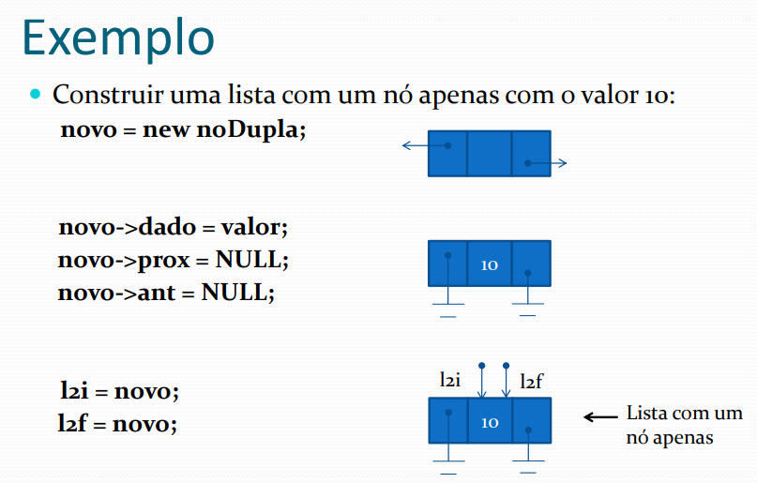
.

Slide 41
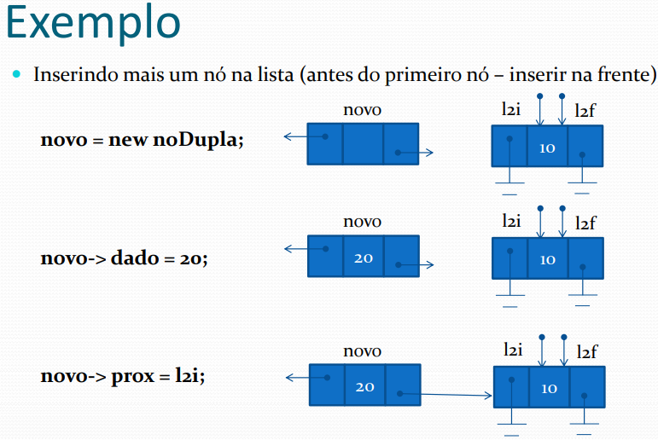
.

Slide 42
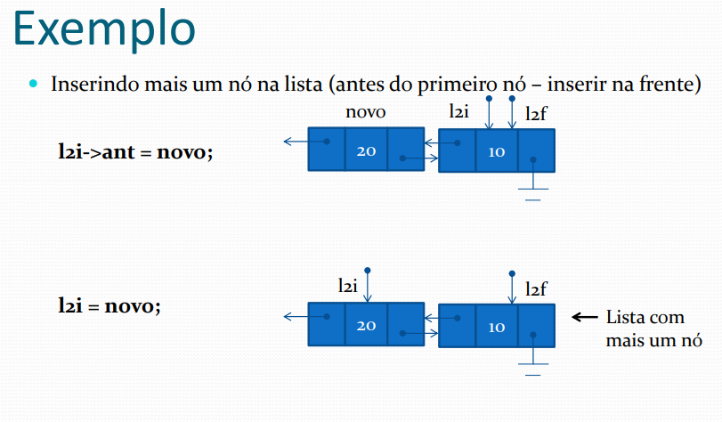
.

Slide 43
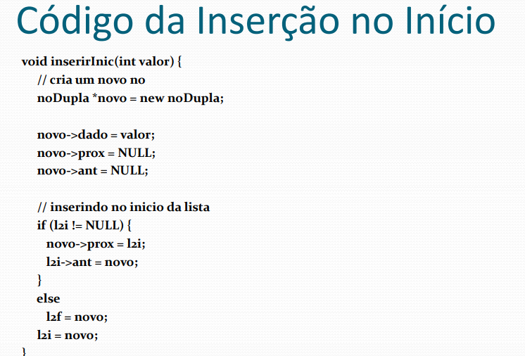
.

Slide 44
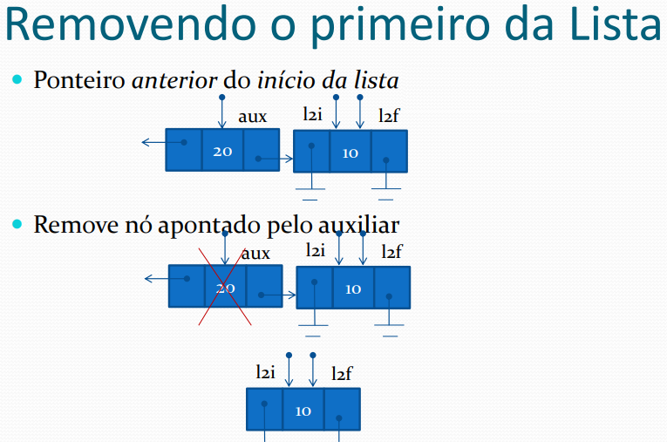
.

Slide 45
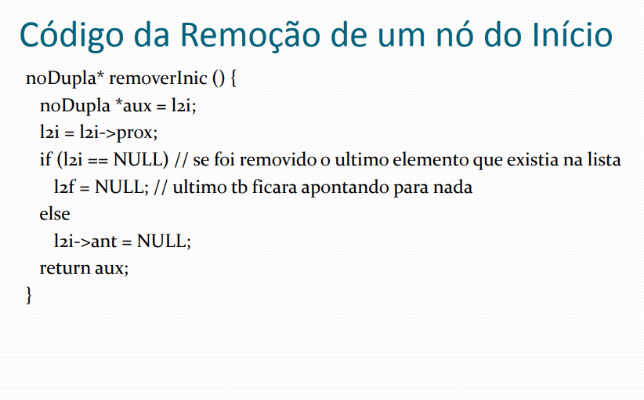
.

Slide 46
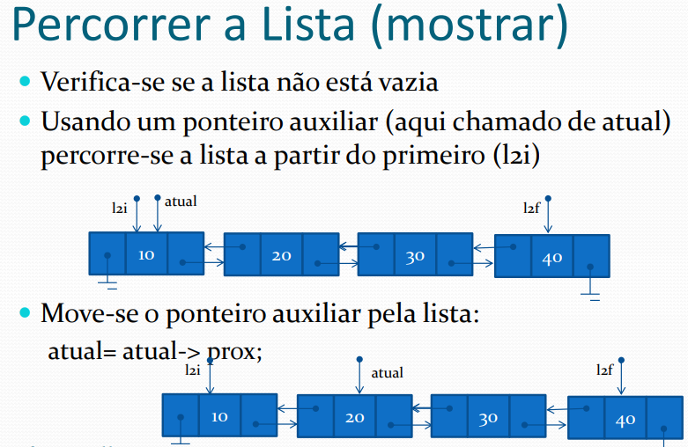
.

Slide 47
Contatos
Email: fabio.silva321@fatec.sp.gov.br
Linkedin: https://br.linkedin.com/in/b41a5269
Facebook: https://www.facebook.com/fabio.silva.56211

